Slide 1


第 2 章
战略性培训

Slide 2
全国迷你型MBA职业经理双证班
学习方式：全国招生 函授学习 权威双证 国际互认
认证项目：注册 职业经理、人力资源总监、品质经理、生产经理、营销策划师、物流经理、
项目经理、企业管理咨询师、企业总经理、营销经理、财务总监、酒店经理、企业培训师
采购经理、IE工业工程师、医院管理、行政总监、市场总监、工厂管理、服装企业管理、
六西格玛管理师、车间主管、经济管理师、生产运营管理师、微营销师MBA等高级认证。
颁发双证：经理资格证+MBA研修证+全套学籍档案
收费标准 ：仅收取1280元 招生网址： www.mhjy.net
报名电话：13684609885 0451—88342620
咨询邮箱：xchy007@163.com 咨询教师: 王海涛
颁证单位：中国经济管理大学
主办单位：哈尔滨美华企业管理有限公司

Slide 3

近千本MBA职业经理教程免费下载
-----请速登陆：www.mhjy.net

Slide 4
学习目标
阐述经营战略如何影响公司培训的类型和数量。
阐述战略性培训与开发的历程。
阐述公司人员配置和人力资源规划策略如何影响培训。
解释培训需要通过集中战略、内部成长战略、外部发展战略和撤资战略实现。

Slide 5
学习目标
阐述集中培训功能的利与弊。
阐述培训中嵌入式商业模式的优势。
说明一所企业大学的情况及其效益。

Slide 6
引 言
经营战略
  结合公司的目标、政策和行动的计划
  影响公司如何使用：
    实物资本、金融资本、以及人力资本
企业在中长期发展中希望实现的目标

Slide 7
引言
战略决定影响以下方面：
1.致力于现有以及将来职业技能的培训的数量。
2.为雇员的特殊需要而开发的培训以及基于团体、单位和部门的需要而开发的培训。
3.培训是局限于雇员中的特定团体（如被认为具有管理才能的人）还是面向全体雇员。
4.培训是经过设计或者得到系统的管理，还是仅在问题出现时提供，或为应对竞争对手而自主开发。
5.与其他人力资源管理实践（比如选人和激励）相比，我们对培训的重视程度如何。

Slide 8
战略的重点是学习
学习型组织：
  不断增强的学习、适应和变革能力
  结合自身目标仔细审核培训过程
  培训被视为旨在创造人力资本的系统的一部分

Slide 9
表2—1列出了学习型组织的主要特点
互助的学习环境
● 雇员在表述工作思路、提出问题、与管理者争论以及承认错误时拥有安全感。
● 不同的功能视角和文化视角都可以被欣赏。
● 公司鼓励雇员承担风险、创新、探索未经检验的和未知的事物，例如尝试新工艺以及开发新产品和服务。
● 公司鼓励雇员回顾公司的发展历程。
学习工程和实践
● 实现知识创新、宣传、分享和应用。
● 发展创造、捕捉和分享知识的体系。
管理者加强学习
● 管理者积极提问并倾听雇员的心声，鼓励对话和辩论。
● 管理者愿意思考不同的观点。
● 将时间投入到问题认定、学习过程和实践以及绩效审计中。
● 学习是一种奖励、提升和支持。

Slide 10
学习对于人力资本开发的意义
注重学习有许多意义：
  学习与帮助雇员提高绩效
  实现商业目标
商业环境中不可预测的因素应持续得到重视隐性知识很难通过培训获得，公司需要支持基于指导、社交网络和工作经验的非正式学习
学习不仅需要物质资源和技术资源的支持，而且需要心理上的支持

Slide 11
学习对于人力资本开发的意义
核心能力
  1.将学习目标和商业目标并列。
  2.整体业务的测量影响学习功能。
  3.公司之外的学习活动将客户、销售商和供应商包括进来。
  4.对于最关键的工作，需要着重发展能力。
  5.与其他人力资源功能（如知识管理、绩效支持和人才管理）的学习整合。
  6.提供包括课堂培训和电子学习在内的学习方法。
  7.设计和提供领导力发展课程。

Slide 12
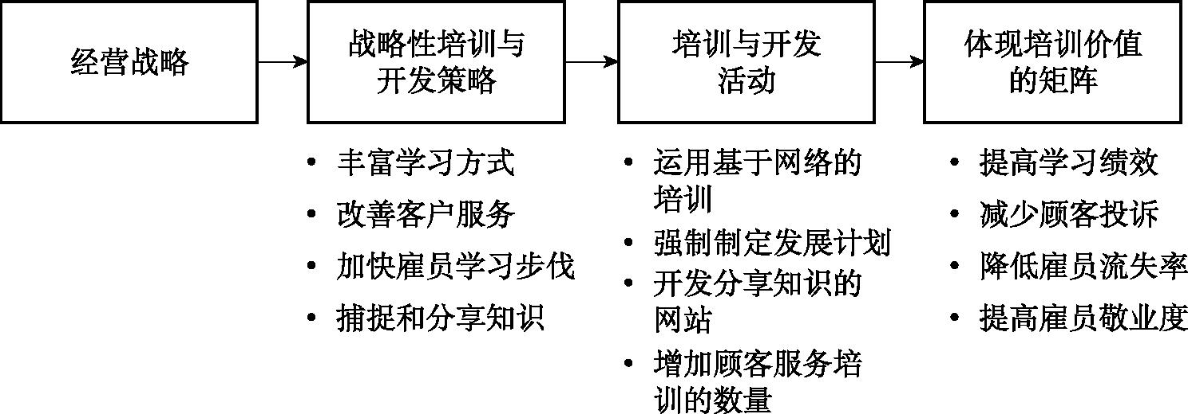
图2—1 战略培训与开发过程

Slide 13
战略性培训与开发过程
使命：公司存在理由的陈述
愿景：公司未来想要实现的蓝图
价值：是公司代表的利益
SWOT 分析
  对优势和劣势的内部分析
  对目前存在或预期的机会和威胁的外部分析
外部分析：检查运行环境来确定机会和威胁

Slide 14
战略性培训与开发过程
内部分析
  试图定义公司的优势和劣势
  它着重检查金融资本、实际资本和人力资本的可用数量和质量
战略性选择：代表可以实现公司目标的最好的战略

Slide 15
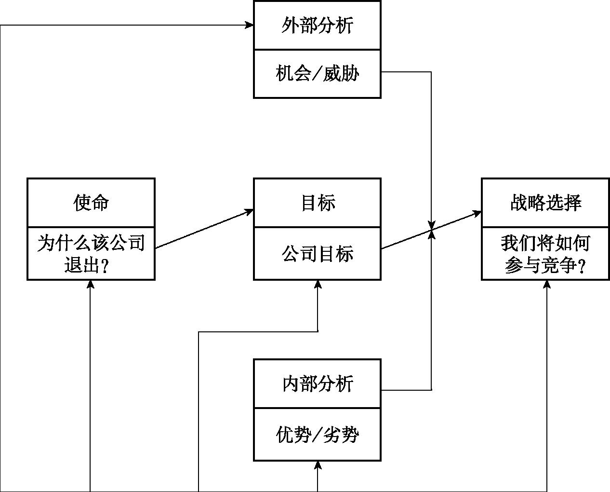
图2—2 制定经营战略

Slide 16
表2—2可能受培训影响的商业目标
提高生产力
减少废品和返工
提高客户满意度
减少因雇员粗心大意引发的操作风险和事故
提高雇员满意度和雇员专注度
增加时间和有价值货物的产出，例如增加计费项目的时间
更好的管理决策
加大人力资本的开发力度
带来竞争优势和增长的继任计划

Slide 17
近千本MBA职业经理教程免费下载
-----请速登陆：www.mhjy.net

Slide 18
表2—3就如何实现公司目标制定决策
1.去哪里竞争？
我们在什么样的市场（工业、产品）中竞争？
2.怎样竞争？
我们基于什么标准和差异性特征竞争？是成本、质量、信任度、交付还是创新性？
3.拿什么竞争？
什么样的资源可使我们击败竞争对手？我们如何获得、开发和配置这些资源？

Slide 19
战略性培训与开发过程
战略性培训与开发策略：
公司为实现其经营战略采取的与学习相关的行动

Slide 20
表2—4战略性培训与开发策略及其影响
战略性培训与开发策略 | 启示
丰富学习方式 | ● 在培训中运用技术，如互联网 ● 促进非正式学习 ● 提供更多个性化学习机会
扩大受训人员数量 | ● 培训客户、供应商和雇员 ● 向非管理雇员提供更多学习机会
加快雇员学习步伐 | ● 快速识别需求，提供高品质的学习解决方案 ● 缩短开发培训项目的时间 ● 促进所需的学习资源的利用
改善客户服务 | ● 确保雇员具备产品和服务方面的知识 ● 确保雇员具备与客户交往的技能 ● 确保雇员了解自己的角色和决策权
提供开发机遇及增强与雇员的沟通 | ● 确保雇员有自我发展的机会 ● 确保雇员了解职业机会并清楚个人成长机会 ● 确保培训与开发解决雇员目前的工作需求并实现个人成长

Slide 21
续前表
战略性培训与开发策略 | 启示
获取和分享知识 | ● 从知识渊博的雇员身上捕获洞察力和有效信息 ● 在组织和存储信息方面具有逻辑性思维 ● 提供解决方法（如资源指导、网站）以使信息可用
使培训和开发策略与公司发展方向保持一致 | ● 确定所需的知识、技能、能力 ● 确保目前的培训与开发项目满足公司经营战略需求
确保工作环境提高学习和培训效果 | ● 解除约束学习的限制因素，例如缺乏时间、资源和设备 ● 提供物理空间以促进团队的合作、协作、创造力以及团队间的知识分享 ● 确保雇员了解学习的重要性 ● 确保经理和同行理解并支持培训、公司发展和学习计划

Slide 22
表2—5开发战略性培训和开发策略需要回答的问题
1. 公司的愿景和使命是什么？说说经营战略的战略驱动。 2. 公司应具备怎样的能力来应对经营战略和商业环境带来的挑战？ 3.哪种类型的培训与开发最能吸引、留住和培养公司成功所需的人才？ 4.哪些能力是公司取得成功和实施经营战略的关键？ 5.公司是否制定了相关计划，让高管、经理、雇员和客户清楚培训、开发和经营战略之间的联系？ 6.公司的高层管理团队是否公开支持培训与开发计划？ 7.公司提供的培训与开发机会是否既针对个人也针对团队？

Slide 23
战略性培训与开发过程
运用矩阵
  选择商业级成果来评估培训和学习
  策略的整体价值与战略业务相关的措施并不仅仅与一门课程或一个项目相关
平衡计分卡一种绩效测量工具
    整个公司的绩效
    各个部门的绩效

Slide 24
战略性培训与开发过程（续）
四个方面的衡量标准如下：
  客户
  企业内部
  创新与学习
  财务

Slide 25
影响培训的组织特征
雇员和管理人员的角色
  雇员负责产品和服务的质量
  管理人员应做好以下工作：
    管理个人与团队绩效
    开发雇员潜能并鼓励持续学习
    计划和分配资源
    协调活动与相互依赖的团队
    管理工作小组的绩效
    建立和维持信任
    代表本团队

Slide 26
影响培训的组织特征
高层管理人员的支持
  首席执行官应负责：
    设定清晰的学习指导（愿景）；
    为战略性学习提供激励、资源和支持（支持者）；
    积极管理学习活动，包括评价目标和提出建议以指导如何评估培训效果（管理者）；
    为公司制定新的学习计划（核心专家）；
    提供在线资源和教学项目指导（教师）；
    在学习上为全公司作表率，并表现出持续学习的意愿（学习者）；
    通过讲话、每日报告、访谈以及其他公关策略宣传公司对于学习的投入和重视（营销代表）。

Slide 27
影响培训的组织特征
业务部门的整合
  让雇员在不同部门轮换工作，以使他们了解公司的整体状况
全球业务
  培训旨在为雇员短期或长期派往海外工作做准备
商业环境
  提高雇员生产效率、激励和留住在职雇员方面起到关键作用

Slide 28
影响培训的组织特征
其他人力资源管理实践
  人力资源管理实践（HRM）：
    投资
    管理活动与人员配置
    绩效管理
    培训
    薪酬和福利

Slide 29
影响培训的组织特征
人员配置战略：
  在何处招聘雇员
  如何甄选雇员
  使雇员技能与某职位（临时、全职等）相匹配

Slide 30
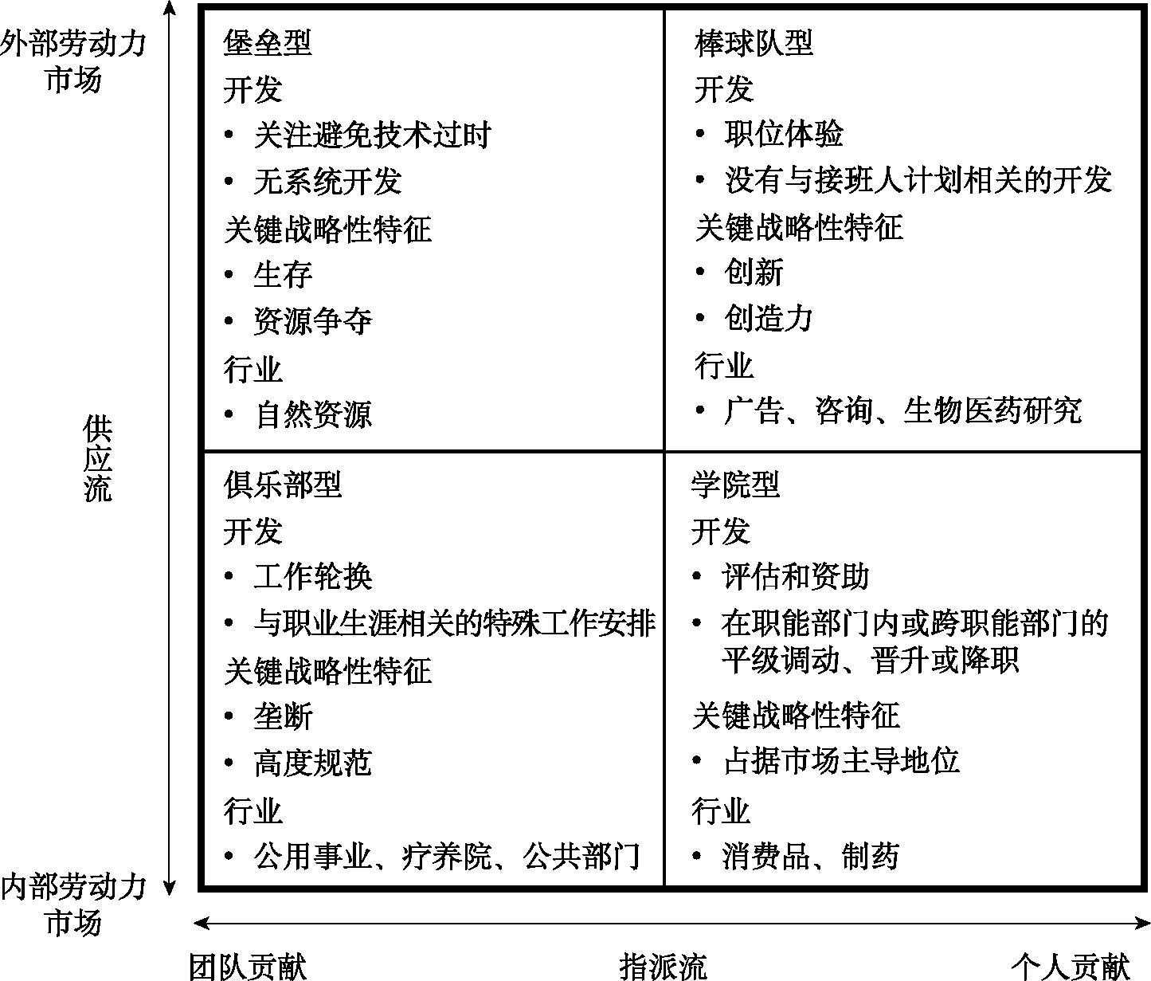
图2—4 人员配置战略对培训的影响

Slide 31
影响培训的组织特征
工作岗位和雇员独特性的战略价值
  独特性
  雇员的稀缺度、专业化程度及其在劳动力市场上的难获得程度。
  战略价值
    雇员提高企业效益和效率的潜能
    四种类型的雇员：
      知识型雇员（高价值，高独特性）；
      基于工作岗位的雇员（高价值，低独特性）；
      合同制雇员（低价值，低独特性）；
      联合/伙伴关系雇员（高独特性，低价值）。

Slide 32
影响培训的组织特征
  人力资源规划
    在人力资源领域识别、分析、预测和规划必要的变革，以帮助公司应对不断变化的商业环境。

Slide 33
影响培训的组织特征
工会化程度
  工会与管理层联合培训帮助雇员为适应新工作做好培训与开发中的雇员参与度
  公司培训项目开展的频率和效果，会受到培训过程中参与度单位影响：
    管理者
    雇员
    专业开发人员的参与度

Slide 34
影响培训的组织特征（续）
培训与开发中的雇员参与度
  如果业务主管了解何种开发活动可以实现诸如缩短填补空缺职位的时间等目标，通常会更愿意参与进来
    如果有奖励，他们也会更多地参与到培训中
  如今，企业希望雇员主动参与发起培训项目

Slide 35
表2—7 经营战略对培训的影响
战略 | 重点 | 如何实现 | 关键事项 | 培训的影响
集中战略 | ● 扩大市场份额 ● 削减运营成本 ● 开创或维护利基市场 | ● 提高产品质量 ● 提高生产率或革新技术流程 ● 定制产品或服务 | ● 技能交流 ● 现有劳动力的开发 | ● 团队建设 ● 交叉培训 ● 特殊项目培训 ● 人际交往技能培训 ● 现场培训
内部成长战略 | ● 市场开发 ● 产品开发 ● 创新 ● 合资 ● 兼并 ● 全球化 | ● 推销现有产品/增加分销渠道 ● 拓展全球市场 ● 调整现有产品 ● 开发新的或不同的产品 ● 通过联合企业扩张 ● 识别和开发管理人员 | ● 创造新的就业岗位和任务 ● 创新 ● 人才管理 | ● 产品价值的高质量的传达 ● 文化培训 ● 发展重视创造性思维和分析的组织文化 ● 工作中的技术能力培训 ● 管理人员接受反馈和沟通方面的培训 ● 协调冲突的技巧培训
外部成长战 略（收购） | ● 横向一体化 ● 纵向一体化 ● 集中多元化 | ● 收购在产品市场链上处于同一位置的公司（新市场准入） ● 收购能供应或购买产品的企业 ● 收购与本公司完全不同的企业 | ● 整合 ● 冗余 ● 改组 | ● 评估被收购公司雇员的能力 ● 整合培训系统 ● 整合公司的策略与程序 ● 团队建设 ● 培育共享文化
紧缩投资战略 | ● 削减开支 ● 转产 ● 业务剥离 ● 债务清算 | ● 降低成本 ● 减持资产 ● 创收 ● 重新制定目标 ● 出售所有资产 | ● 效能 | ● 激励、目标设定、时间管理、压力管理和交叉培训 ● 领导力培训 ● 人际沟通培训 ● 再就业援助 ● 求职技巧培训

Slide 36
不同战略下的培训需求
内部成长战略
  侧重于新市场和新产品的开发、革新以及合资
外部成长战略
  强调通过发展更多的经销商和供应商，或收购企业，使公司进入新的市场领域
紧缩投资战略
强调经营的财务清算和业务剥离

Slide 37
培训部门的组建模式
  集中培训
    培训与开发计划、资源和专业人员被优先安排在一个地点
    培训投资、项目和交付方式由该部门制定
    帮助公司通过变革中的培训和学习更好地整合开发领导和管理人才的项目

Slide 38
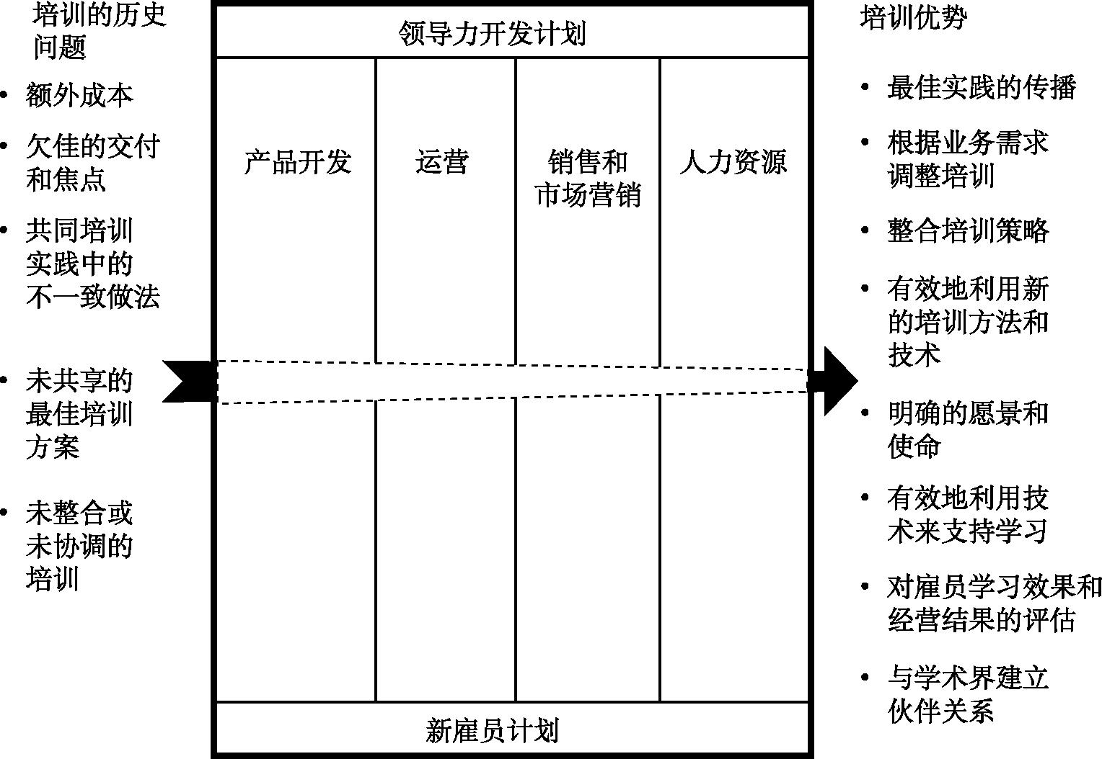
图2—5 企业办学模式

Slide 39
表2—8嵌入式商业模式下的培训职能的特点
战略方向
广泛地传播一个清晰明确的使命
认识到其客户群是细分的
提供定制的解决方案，以满足客户需求
了解产品的生命周期
根据竞争力来推出产品
争夺内部客户
产品设计
使用基准调查和其他创新设计
实施策略，快速开发产品
战略性地让供应商参与进来
结构多功能性
雇用精通产品、课堂指导、管理和内部咨询的人才
使用多领域的资源
让部门经理决定该部门的产品及其内容
产品交付
提供学习选项菜单
在工作场所提供培训
问责结果
坚持雇员个人必须为自己的成长负责
跟进工作，以确保学习持续进行
将经理视为支持学习的关键人物
评估培训的战略效果以及它的底线结果
确保培训提高绩效

Slide 40
培训部门的组建模式
嵌入式商业模式与集中培训相结合
  使得公司可获得集中培训的好处
  确保了培训能够提供满足特定业务需求的计划、内容和呈现方式

Slide 41
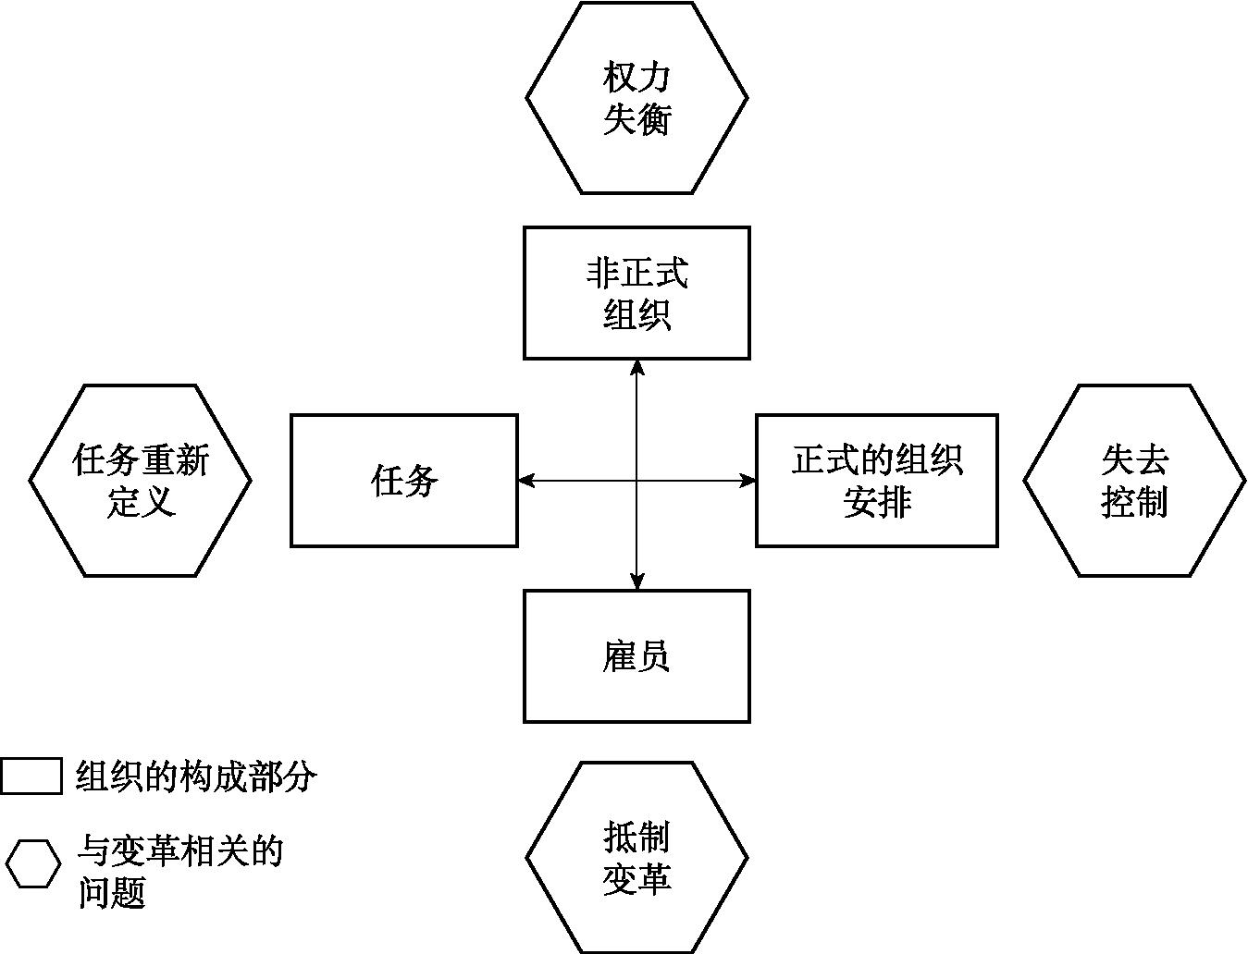
图2—6 变革模型

Slide 42
培训部门的组建模式
抵制变革：是指经理和雇员不愿变革。
控制：改变管理者和雇员获取和分配宝贵的资源（如数据、信息或金钱）的能力
权力：是指影响他人的能力
任务重新定义：使管理者和雇员的角色和岗位职责发生了改变

Slide 43
表2—9列出了专业培训人才可采取的帮助高层管理者有效管理变革举措的七个关键步骤。
变革过程的步骤
1.明确变革的要求
6.执行方案并赢得短期胜利
7.跟进、重新评估和修改
4.为经营活动做沟通和宣传
5.尽快选择并公布行动方案
3.设计解决方案
2.让视野开阔起来

Slide 44
营销培训与创造一个品牌
通过内部宣传，让管理层和雇员为培训和学习而兴奋
  内部营销策略：
    让目标受众参与开发培训或学习活动
    演示如何使用一个培训和开发计划来满足特定的业务需求
    倾听并按照从客户、管理者和雇员那里收到的反馈意见行事
    确定一个积极支持培训的“冠军”（例如，高层管理者）

Slide 45
营销培训与创造一个品牌
    在电子邮件、公司网站和雇员休息区发布广告。
    指定培训部门中的某一个人作为客户代表，他将与培训设计师或团队以及业务部门互动。
    确定高层主管关心哪些财务指标，如资产收益率、运营现金流、净盈利或亏损，并展示培训与开发是如何帮助让这些数字更好看的。
    给出专业的表达使雇员和管理者可以理解。不要使用专业术语。

Slide 46
表2—10如何建立一个培训品牌
询问一下目前的培训“客户”，包括购买或要求培训的管理者和参加培训的雇员。例如，应该用哪种情绪来描述他们如何看待培训品牌？哪些话可以总结自己的感受？他们对于与你一起做业务做了怎样的总结？这些问题的答案提供了有关培训品牌的优势的信息，以及它是否被积极对待或合乎预期。
明确你想如何被现有的和未来的客户看待。
确定影响客户对培训职能的感知的因素。
审视每一个因素，确定它是否按照你认为的方式支撑品牌和为客户传递品牌。
进行变革，使每一个因素都可以支撑品牌。
这个过程中的每一步（定义品牌、识别因素、提出修改建议等）都要获得客户的反馈。
与客户互动时，创造一个能够支撑和识别品牌的体验。

Slide 47
培训的外包
外包：个外部公司（一个外部服务公司）掌管
  一些培训与开发项目并负全责，或者接管全部或大部分的公司培训
  其中包括：
    管理
    设计
    交货
    发展
业务流程外包：
  任何业务流程（例如人力资源管理、生产或培训）的外包

Slide 48
培训的外包
为什么公司会将培训外包？原因在于：
  可节省成本
  可节省时间
  可提升适应性以及培训的准确度
  渴望获得最好的培训
尽管一些公司外包培训的趋势不断扩大，但是大多数公司只外包一些小项目，而不是全部的培训与开发职能，原因有两个：
  外包供应商不能满足公司需求
  公司希望维持对各方面培训与开发，特别是交货和学习内容方面的管理

Slide 49
表2—11将培训外包时需考虑的问题
1.公司内部培训部门的能力如何？雇员是否知道公司会提升自己所需的培训技能，或者是否需要借鉴其他公司的培训技能？
2.公司内部培训部门能否承担额外的培训职责？
3.培训对公司战略是否关键？是否专有？
4.公司是否重视培训机构？
5.培训内容是否迅速变化？
6.外包培训者是否被看好？
7.你是否明确公司当前培训项目的优缺点？
8.公司是否要外包全部培训项目？
9.公司总经理是否努力使培训对公司的影响最小化？公司是否接受发展技能和天赋的责任？
10.内外部培训相结合是不是最佳解决方法？

Slide 50
全国迷你型MBA职业经理双证班
学习方式：全国招生 函授学习 权威双证 国际互认
认证项目：注册 职业经理、人力资源总监、品质经理、生产经理、营销策划师、物流经理、
项目经理、企业管理咨询师、企业总经理、营销经理、财务总监、酒店经理、企业培训师
采购经理、IE工业工程师、医院管理、行政总监、市场总监、工厂管理、服装企业管理、
六西格玛管理师、车间主管、经济管理师、生产运营管理师、微营销师MBA等高级认证。
颁发双证：经理资格证+MBA研修证+全套学籍档案
收费标准 ：仅收取1280元 招生网址： www.mhjy.net
报名电话：13684609885 0451—88342620
咨询邮箱：xchy007@163.com 咨询教师: 王海涛
颁证单位：中国经济管理大学
主办单位：哈尔滨美华企业管理有限公司

